Slide 1
المحركات و الثلاجات

Slide 3
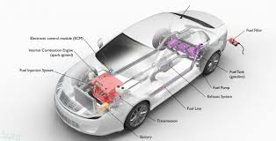
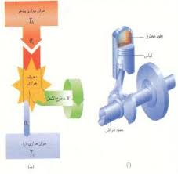
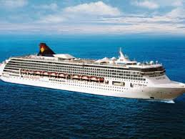

Slide 4
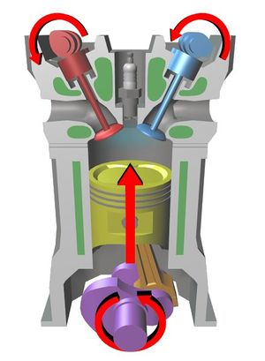

Slide 5
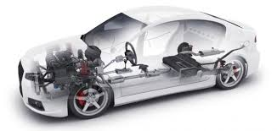

Slide 6
تجدنا في جوجل

Slide 7
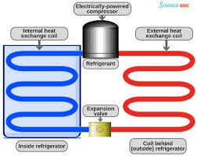
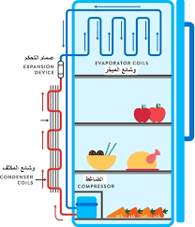
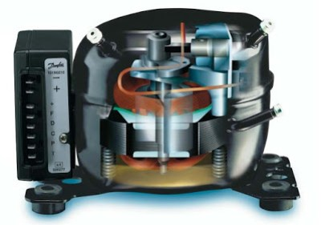

Slide 8
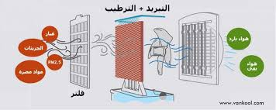
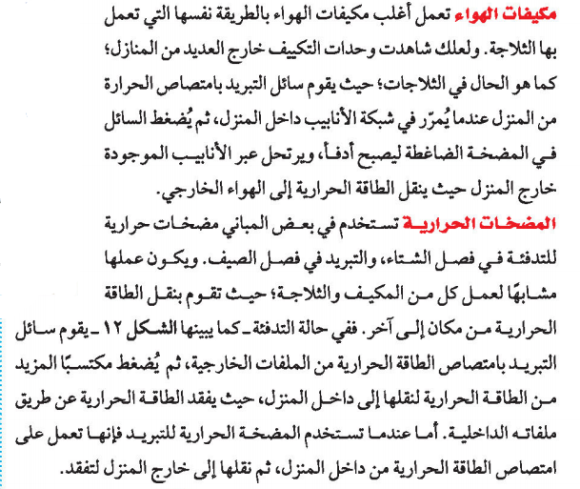
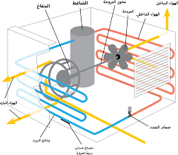

Slide 9
تجدنا في جوجل

Slide 10
الخلاصة

Slide 11
اختبر نفسي
صف كيف تعمل الثلاجة على تبريد الطعام باستخدام غاز التبريد؟
2
بين مصدر الطاقة الحرارية في محرك الاحتراق الداخلي
1

